Slide 1
SİVAS MUZAFFER SARISÖZEN GÜZEL SANATLAR LİSESİ OKUL MÜDÜRLÜĞÜ TAHLİYE PLANI (2024)

Slide 2
AMAÇ : Olası bir tehlike (deprem, yangın vb.) anında binanın en kısa sürede, güvenli bir şekilde boşaltılması.
KAPSAM : Bu Tahliye Planı Sivas Muzaffer Sarısözen Güzel Sanatlar Lisesi Müdürlüğünü kapsar.

Slide 3
Bodrum katta bulunan III. B.S.A1,III B.S.A2,II B.S.A, Arşiv ve Kantin de bulunan öğrenci ve personel görevli kat ve bölüm sorumlusu (Nöbetçi Öğretmen) tarafından süratle ve sıra ile YANGIN MERDİVENİ ÇIKIŞ KAPISINDAN ( I NOLU MERDİVEN) tören alanındaki yerini alacak ve öğretmenleri ile birlikte yoklamasını bekleyecek.
Bu katta bulunan Konferans Salonunda bulunanlar KONFERANS SALONU GİRİŞ KAPISINDAN (2 NOLU ÇIKIŞ) Sorumlu öğretmen (etkinliği düzenleyen salonda bulunan öğretmen) eşliğinde çıkış yaparak tören alanındaki yerini alacak ve öğretmenleri ile yoklamasını bekleyecek.

Slide 4
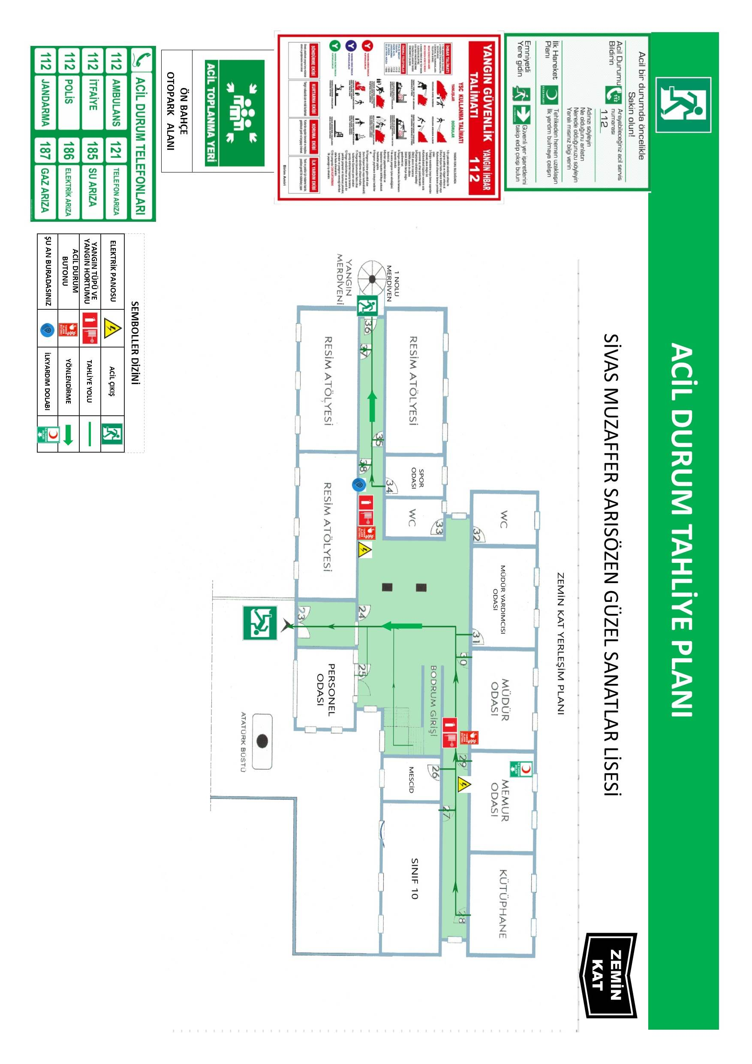
Zemin katta bulunan Desen1, Desen2 ,II B.S.A ve spor odasında bulunan öğrenci ve personel görevli kat ve bölüm sorumlusu (Nöbetçi Öğretmen) öğretmen veya personel tarafından süratle ve sıra ile YANGIN MERDİVENİNDEN (1 NOLU MERDİVEN) çıkacak ve tören alanındaki yerine alacak öğretmenleri ile birlikte yoklamasını bekleyecektir.
Kütüphane ve çalışma odalarında bulunan öğrenci ve personel görevli kat ve bölüm sorumlusu(Nöbetçi Öğretmen) öğretmen veya personel tarafından süratle ve sıra ile ANA GİRİŞ MERDİVENİNDEN tören alanındaki yerini alacak ve öğretmenleri ile birlikte yoklamasını bekleyecektir.
Bu katın Tahliyesi anında Müdür Yardımcısı ve Kat Nöbetçi öğretmeni sorumlu olarak hazır bulunacaktır.

Slide 5
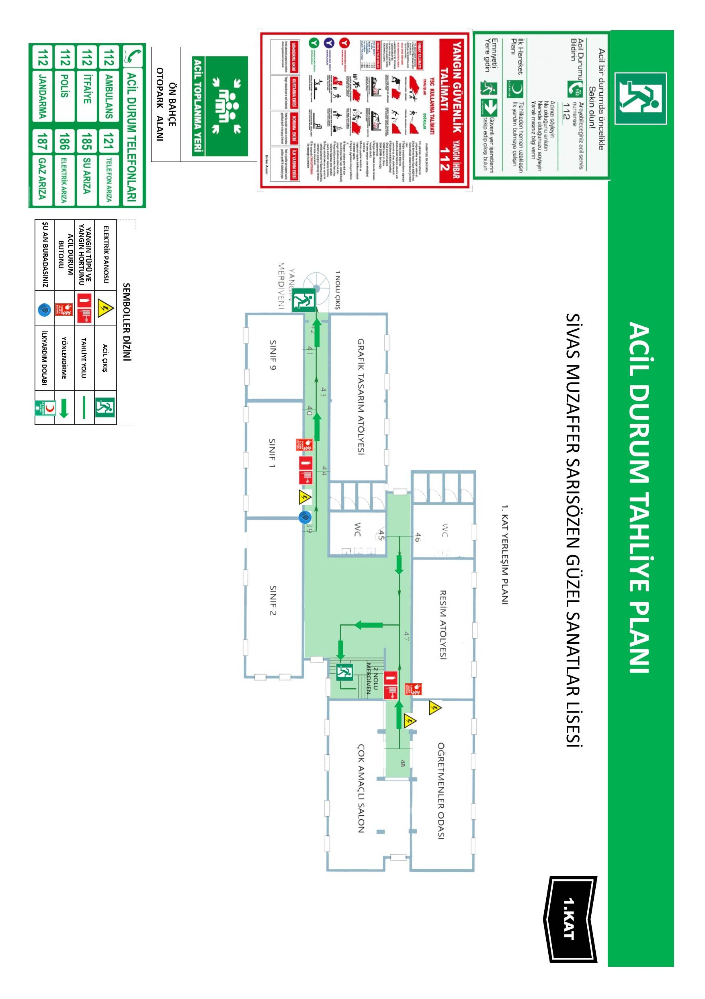
Bu katta bulunan Sınıf 1, Sınıf 2, Sınıf 9 ve Grafik Tasarım Atölyesinde bulunan öğrenciler sınıf öğretmeni önde öğrenciler ikişerli sıra ile arkada ve en arkada sınıf başkanı sınıf yoklama listesi ile birlikte sınıfı ve binayı hızlı adımlarla koşmadan YANGIN MERDİVENİNDEN ( 1NOLU MERDİVEN) çıkacak ve tören alanındaki yerini alacak öğretmenleri ile birlikte yoklamasını bekleyecektir.
Çok Amaçlı Salon, Öğretmenler Odası, Resim Atölyesi ve WC lerde bulunan öğrenciler sınıf öğretmeni önde öğrenciler ikişerli sıra ile arkada ve en arkada sınıf başkanı sınıf yoklama listesi ile birlikte sınıfı ve binayı hızlı adımlarla koşmadan ANA GİRİŞ MERDİVENİNDEN( 2 NOLU MERDİVEN) İNEREK ANA GİRİŞDEN çıkarak tören alanındaki yerini alacak ve öğretmenleri ile birlikte yoklamasını bekleyecektir.
Bu katın Tahliyesi anında Kat Nöbetçi öğretmen sorumlu olarak hazır bulunacaktır.

Slide 6
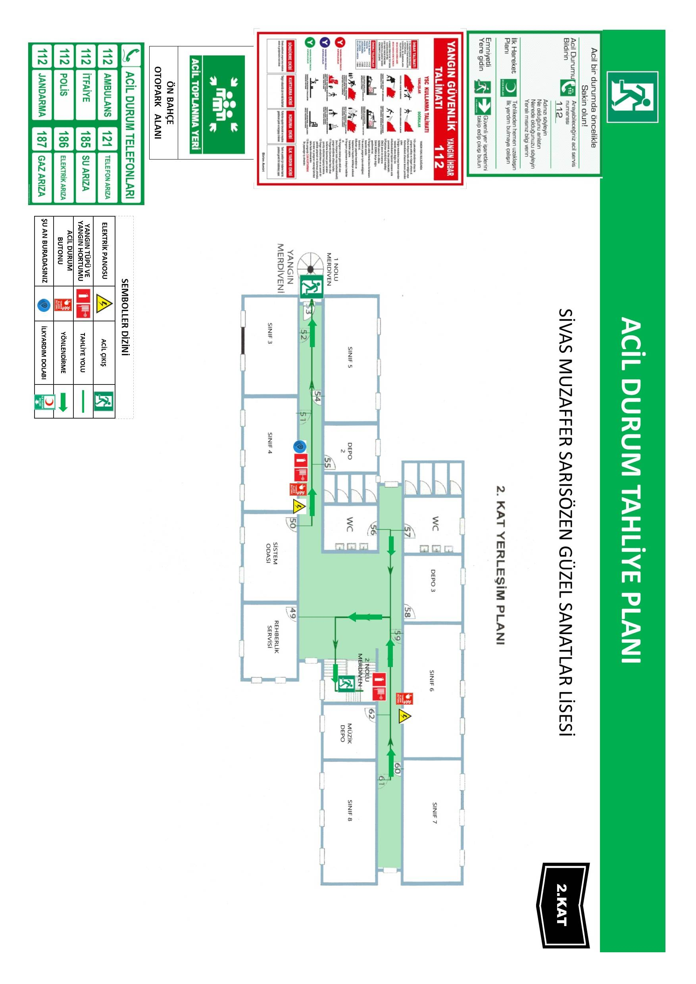
Bu katta bulunan Sınıf 3, Sınıf 4 ve Sınıf 5 de bulunan öğrenciler sınıf öğretmeni önde öğrenciler ikişerli sıra ile arkada ve en arkada sınıf başkanı sınıf yoklama listesi ile birlikte sınıfı ve binayı hızlı adımlarla koşmadan YANGIN MERDİVENİNDEN (1NOLU MERDİVEN) çıkacak ve tören alanındaki yerini alacak öğretmenleri ile birlikte yoklamasını bekleyecektir.
Sınıf 6, Sınıf 7, Sınıf 8, İdari odalar ve WC de bulunan öğrenciler sınıf öğretmeni önde öğrenciler ikişerli sıra ile arkada ve en arkada sınıf başkanı sınıf yoklama listesi ile birlikte sınıfı ve binayı hızlı adımlarla koşmadan ANA GİRİŞ MERDİVENİNDEN( 2 NOLU MERDİVEN) İNEREK ANA GİRİŞDEN çıkarak tören alanındaki yerini alacak ve öğretmenleri ile birlikte yoklamasını bekleyecektir.
Bu katın Tahliyesi anında Kat Nöbetçi öğretmen sorumlu olarak hazır bulunacaktır.

Slide 7
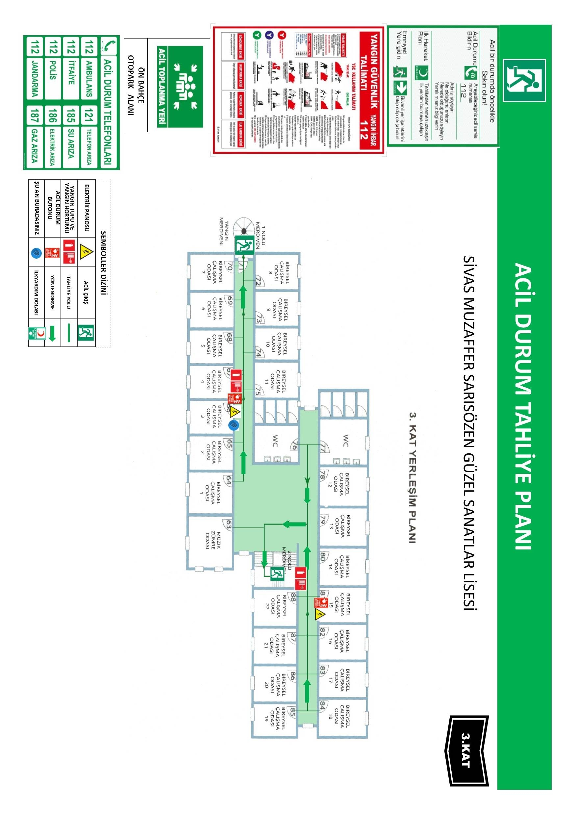
Bu katta bulunan Bireysel 1,2,3,4,5,6,7,8,9,10,11 de bulunan öğrenciler sınıf öğretmeni önde öğrenciler ikişerli sıra ile arkada ve en arkada sınıf başkanı sınıf yoklama listesi ile birlikte sınıfı ve binayı hızlı adımlarla koşmadan YANGIN MERDİVENİNDEN ( 1NOLU MERDİVEN) çıkacak ve tören alanındaki yerini alacak öğretmenleri ile birlikte yoklamasını bekleyecektir.
Bireysel 12,13,14,15,16,17,18,19,20,21,22 ve Zümre odasında bulunan öğrenciler sınıf öğretmeni önde öğrenciler ikişerli sıra ile arkada ve en arkada sınıf başkanı sınıf yoklama listesi ile birlikte sınıfı ve binayı hızlı adımlarla koşmadan ANA GİRİŞ MERDİVENİNDEN( 2 NOLU MERDİVEN) İNEREK ANA GİRİŞDEN çıkarak tören alanındaki yerini alacak ve öğretmenleri ile birlikte yoklamasını bekleyecektir.

Slide 8
DEPREM VE YANGINDA PERSONEL TAHLİYE OPERASYONU GENEL ESASLARI
Deprem, Yangın İkaz-Alarm Sireni ile başlayacaktır. Bu süreç 45 saniye ile 1 dakika arasında olacaktır.
Öğretmenler ve öğrenciler masalarının yanlarında öğretilen deprem pozisyonunda siren bitinceye kadar bekleyeceklerdir.
Deprem sirenin sonunda bitecektir.
Merdiven, koridor, ve diğer riskli alanlar sorumlularca denetlenir. Mevzii bir tehlike yoksa irtibat elamanları katlara tahliye emrini ulaştırır.
Öncelikle sivil savunma kulübü ile servislerinde görevli olan öğretmen ve öğrenciler hareketlenerek toplanma bölgesinde pozisyon alırlar.
Öğretmenler sınıfların kapısında bekleyeceklerdir.
Tahliyede görev alacak personel tahliye güzergahında konumlarını alırlar. (Kat Tahliye Personeli)
Tahliye en alt kattan başlamak üzere sınıflarda sınıf öğretmeni önde, sonra öğrenciler ve en arkadan sınıf başkanı olmak üzere koşmadan hızlı adımlarla düzenli bir şekilde hareket edeceklerdir.
Diğer sınıflarda sırayla bunları takip edeceklerdir.
En alt kattaki son sınıf binayı terk ederken1,2 ve 3. katlar sırayla tahliyeyi takip edeceklerdir.
Okulun bahçesindeki toplanma alanında öğrenciler önceden belirlenen sıra düzenini alacaklardır.
Öğretmenler yoklama yaparak eksik öğrencilerinin isimlerini idareye bildireceklerdir.
Okul İdaresi, öğretmenlerden gelen varsa kayıp öğrenciler için sivil savunma servisleri ile afet ve acil durum müdahale ekiplerini göreve davet ederek kurtarma faaliyetlerini başlatır. Varsa yangınlara müdahale eder. Kendi imkanları ile bu faaliyetleri yapamayacak ise mahalli İtfaiye ve İl Afet ve Acil Durum Müdürlüğü’ nden yardım ister.
Öğrenciler evlerine gönderilmez.
Öğrenciler yakınlarına bir tutanakla teslim edilir.
Kimsesiz çocuklar polis nezaretinde, Aile ve Sosyal Politikalar İl Müdürlüğü yetkililerine teslim edilir.

Slide 9
DEPREM VE YANGIN PERSONEL TAHLİYE PLANI, HAREKET TARZI, UYGULAMA USUL VE ESASLARI İLE GÖREVLER
Alarm için verilen Siren sesi bitince;
Tüm personel ve öğrenciler aşağıda açıklandığı şekilde görevlerini yaparak binayı tahliye edeceklerdir.
DERS ÖĞRETMENLERİNİN GÖREVLERİ :
Sınıflarındaki tüm pencere ve kapıları kontrol edecek ve kapalı olmalarını sağlayacaklardır.
Sınıf öğretmenleri sınıf kapısı önünde bekleyerek; Sınıf ve kat için tahliye emri gelince, öğrencileri paniğe kapılmadan düzenli ve seri şekilde önceden belirlenen güzergahtan binayı terk etmeleri için yönlendirecekler ve Bahçede toplanma alanındaki yerlerini almalarını sağlayacaklardır.
Toplanma yerinde sınıflarının yoklamaları yaparak talimatları bekleyeceklerdir.
SINIF BAŞKANLARININ GÖREVLERİ :
Sınıf ve kat için tahliye emri gelince, Sınıf öğretmeni ve öğrenciler sınıfı boşalttıktan sonra sınıfı kontrol edip, kapısını kapatarak, sınıf yoklama listesi ile birlikte binayı terk ederek, bahçede toplanma alanındaki yerini alacak ve sınıf öğretmeninin yoklama yapmasına yardımcı olacaktır.

Slide 10
KAT VE BÖLÜM SORUMLULARININ GÖREVLERİ :
Alarm sona erdiğinde; sorumlu oldukları kattaki merdivenler, çalışma odaları, laboratuvar, kalorifer- kazan dairesi, Yemekhane, Çay ocağı vb. yerlerde kontrol (Kalorifer kazanını söndürmek, Ocak ve tüpleri kapatmak) ve hasar tespiti yaparak, bu bölgelerin tahliyeye hazır olup olmadığını Tahliyeden Sorumlu Amirine bildireceklerdir.
Aldıkları talimat doğrultusunda sorumlu oldukları kat ve bölümün tahliyesi için burada bulunan personel ve öğrencileri tahliyeye başlamaları konusunda uyarırlar.
Sorumlu bulundukları kat bölümlerde kimsenin kalmadığından emin olduklarında binayı süratle terk ederler.
TEKNİSYENLERİN GÖREVLERİ
Okulumuzda görevli teknisyen olmadığından Bu görevi İdari personel Gerçekleştirecek.
Alarmla birlikte en kısa sürede binanın elektrik sistemini ana şalterden indirmek suretiyle devre dışı bırakacaklardır.

Slide 11
ALARM TENEFÜSTE VERİLİRSE :
Binada görevli nöbetçi öğretmenlerin denetiminde öğrencilerin paniğe kapılmadan, düzenli bir şekilde binayı terk etmeleri sağlanacaktır.
ALANLARDA BULUNAN ÖĞRENCİLER :
Yoklama yapıldıktan sonra verilecek talimata göre hareket edilecektir.

Slide 12
UNUTMAYINIZ !!!
DEPREM ÖLDÜRMEZ TETBİRSİZLİK ÖLDÜRÜR
Hazırlayan : Mustafa BEYAZKOÇ-Mehmet Akif ALTUN

